Slide 1
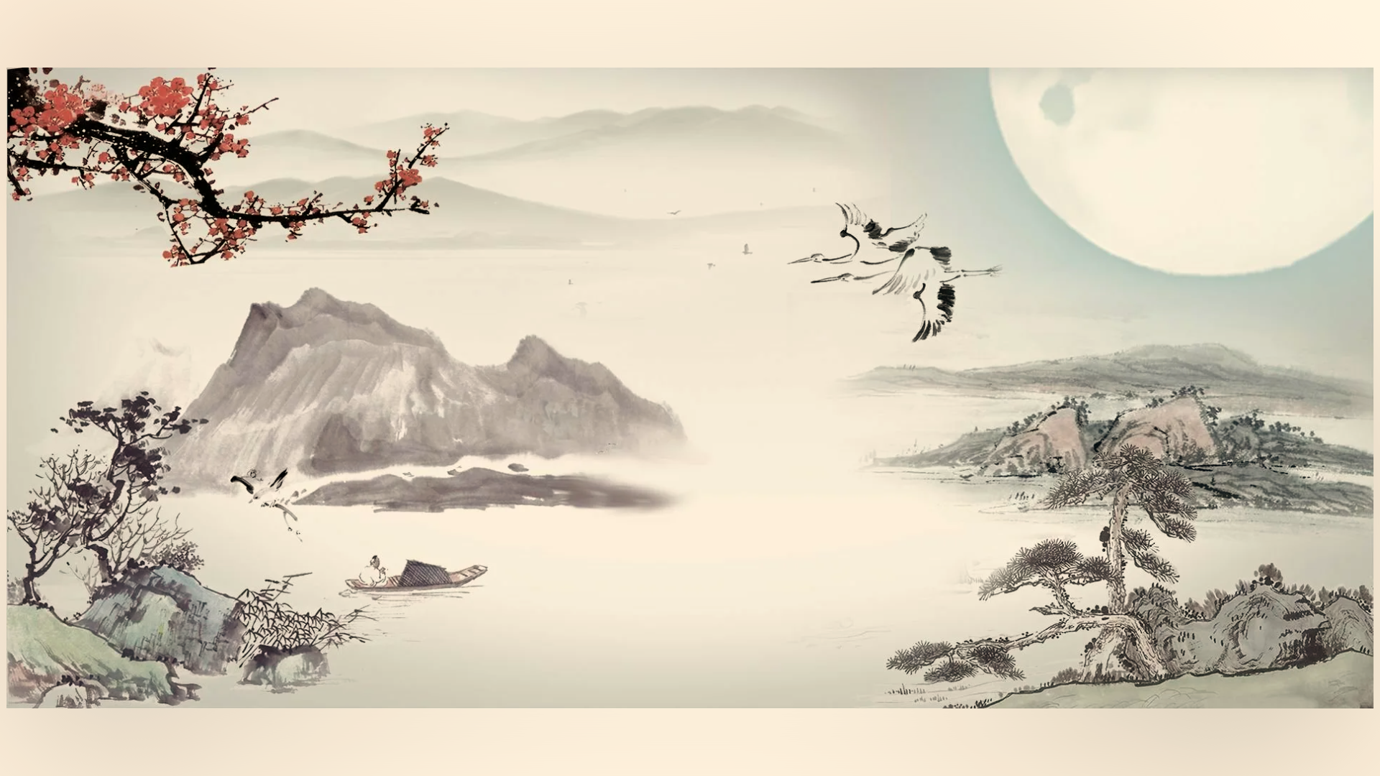
Искусство Японии

Slide 2
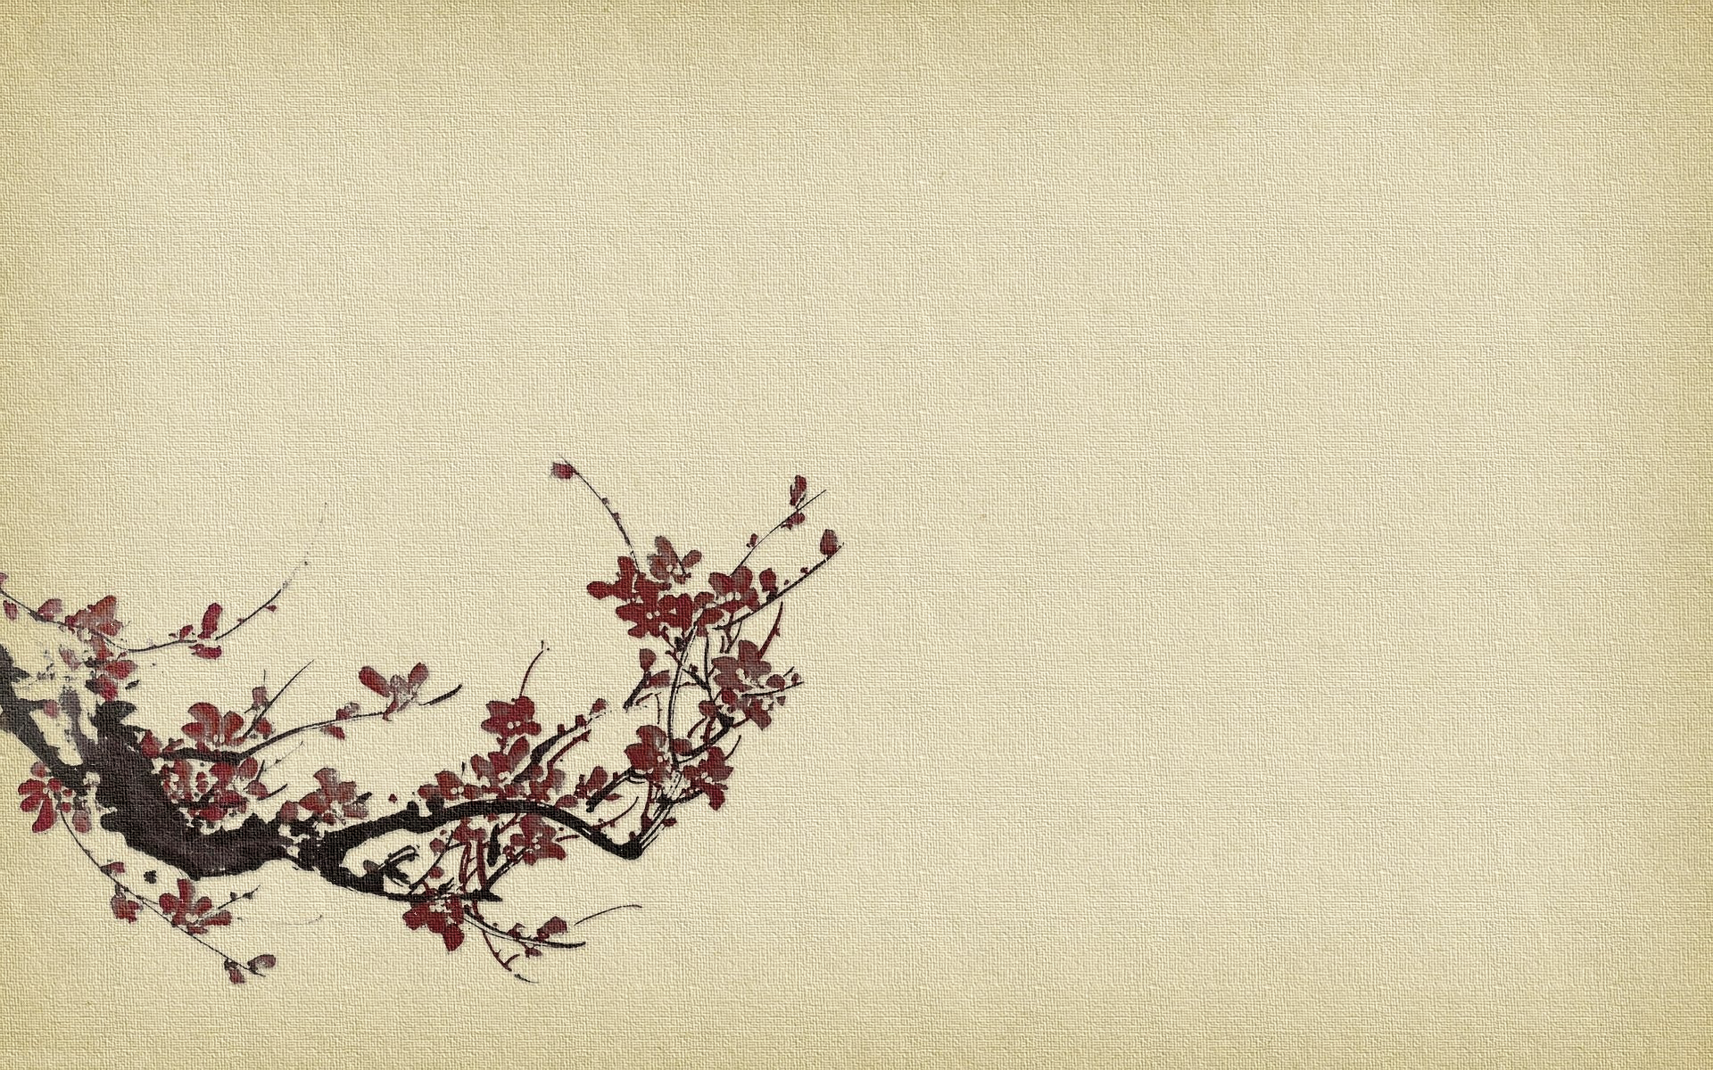
ЯПОНИЯ
日本
- «солнце» или «день»
- «основа», «источник», «истинный», «настоящий», «подлинный», «книга», «главный», «корень».
Сочетание иероглифов 日本 означает «источник, основа или корень солнца» либо «место где восходит солнце», что читается как «Нихон» /«Ниппон»

Slide 3
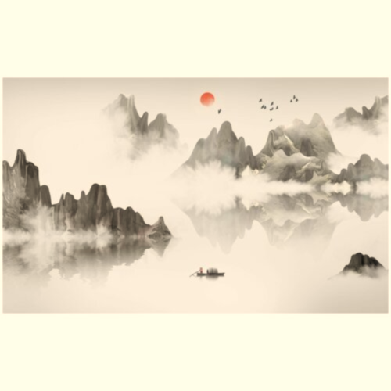
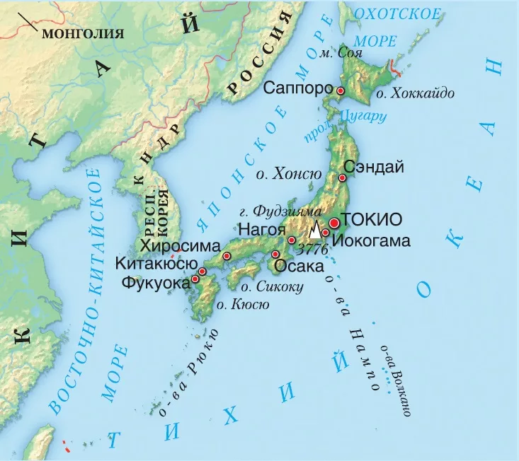
Япония расположена на островах Тихого океана, вдоль восточного побережья Азиатского материка с севера на юг, и делит морские границы с несколькими странами: Корея (Северная и Южная), Китай, Россия. Островное государство находится на рубеже четырех литосферных плит, поэтому землетрясения (как и др. природные катаклизмы) – частое явление. Протяженность островов располагает к разнообразию климата от умеренного до тропического.

Slide 4
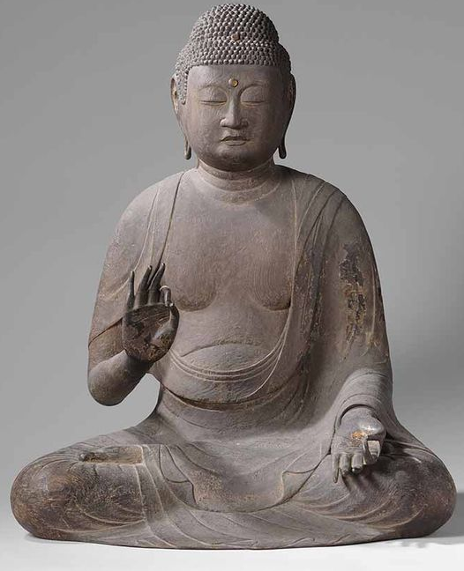
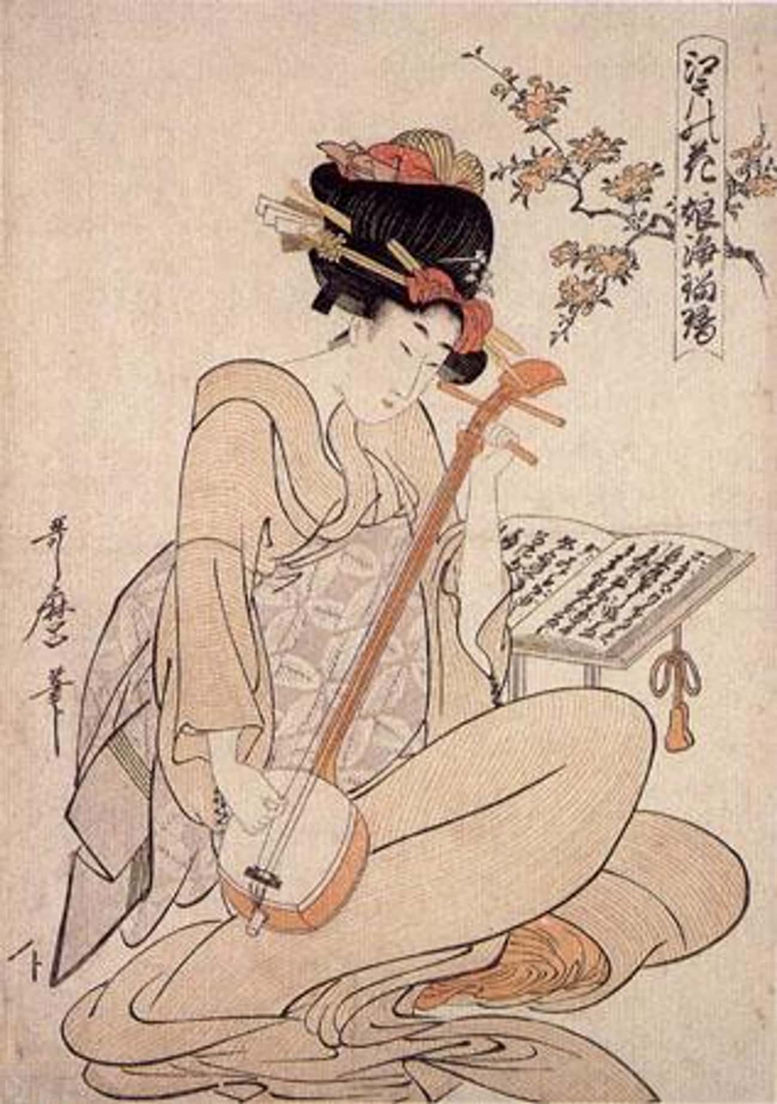
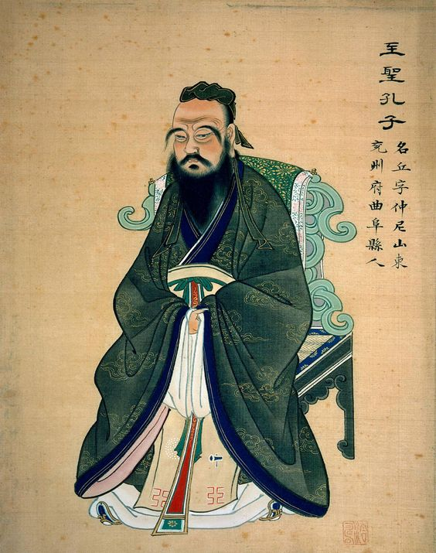
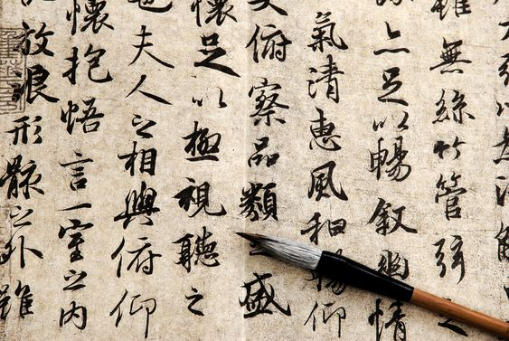
Тысячелетиями японская культура развивалась под воздействием множества факторов, постепенно обогащаясь, формируя собственную индивидуальность. Существенную роль здесь сыграла китайская цивилизация. Именно от китайцев японцы заимствовали, адаптировав под себя, учения и верования (буддизм, конфуцианство), письменность, геополитическую модель, поэзию, музыку и т.д. Влияние более древней страны так же прослеживается в живописи.

Slide 5
Катёга (kachouga 花鳥画) - один из главных жанров китайской и японской живописи, который охватывает изображение всех представителей флоры и фауны, хотя буквальное значение японского слова kachō-ga - «цветы-птицы". К исключениям относятся человек и физический ландшафт. Если в Китае данный жанр един и имеет расширенное обозначение - «цветы, птицы, рыбы и насекомые», то в Японии разделён на поджанры (для примера взяты картины художника Охара Косон (род. 1877 -1945)):
Сотюга
(草虫画, «насекомые и растения»)
Какига
(花卉画, «цветы»)
Катёга
(花鳥画, «цветы и птицы»)
Рэймога
(れい毛画, «домашние животные»)
«Кот и бабочка» 1910 г.
«Глициния и пчела» прим. 1910 г.
«Хризантемы и вода» 1925-1936 г.
«Фазан на ветке цветущей вишни»

Slide 6
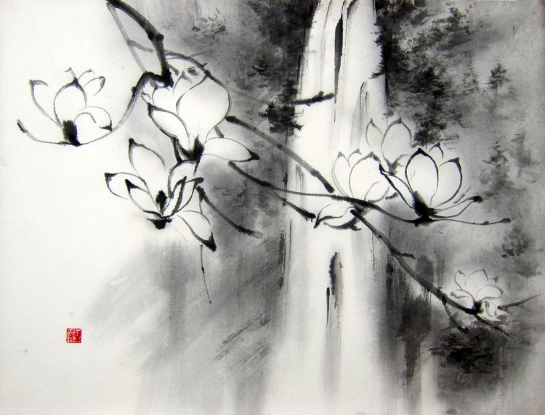
Жанр катёга из Китая пришел в Японию вместе с дзэн-буддизмом, а в период Муромати (1336 по 1573 г.) выделился в самостоятельную тему искусства. Первые картины были выполнены монахами Дзэн в технике монохромной живописи суйбокуга.
В XV в. японские художники, вдохновленные китайской академической живописью начали создавать полихромные изображения птиц и цветов, вписывая их в сюжеты времен года (сики катё-дзу). Мастерам школы Кано приписывают создание нового стиля катёга, соединившего в себе традиции китайской живописи тушью и ямато-э, с характерным использованием чистых ярких цветов и обилием золота.
В период Момояма (1573 по 1600 г.) мотивами птиц и цветов на золотом фоне расписывались интерьеры жилых домов знати, часто на сёхэйга т.е. раздвижных ширмах или перегородках. В эпоху Эдо (1603 по 1868 г.) жанр развивался в двух направлениях – декоративном, и натуралистическом.
Рисунок камелии в технике суйбокуга →

Slide 7
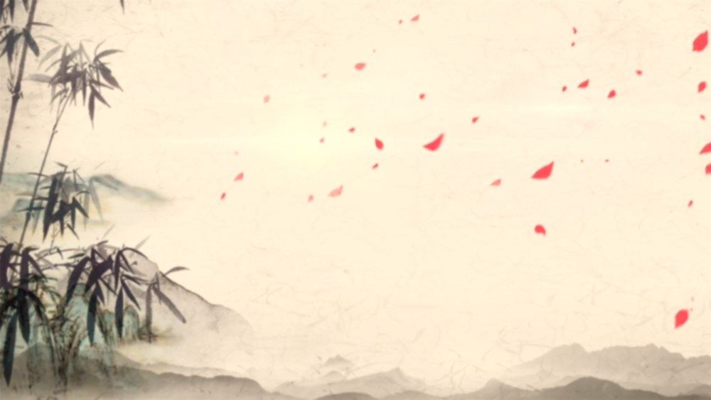
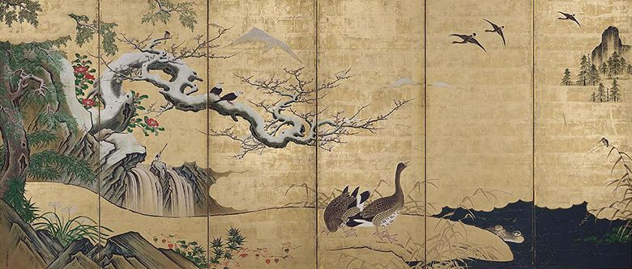
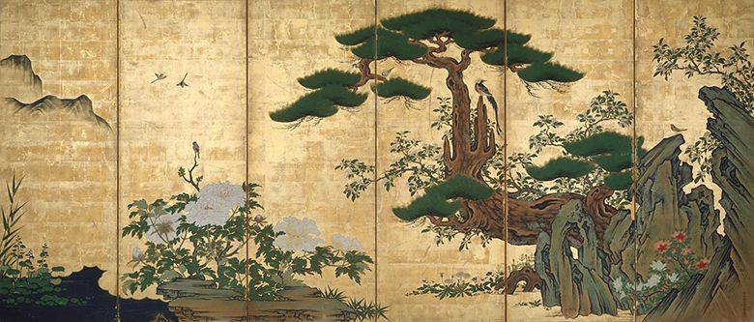
Пример сики-катё-дзу
(四季花鳥図, «цветы и птицы четырёх сезонов»)
Автор: Кано Эйно
(род. 1631–1697)
«Цветы и птицы четырёх сезонов»

Slide 8
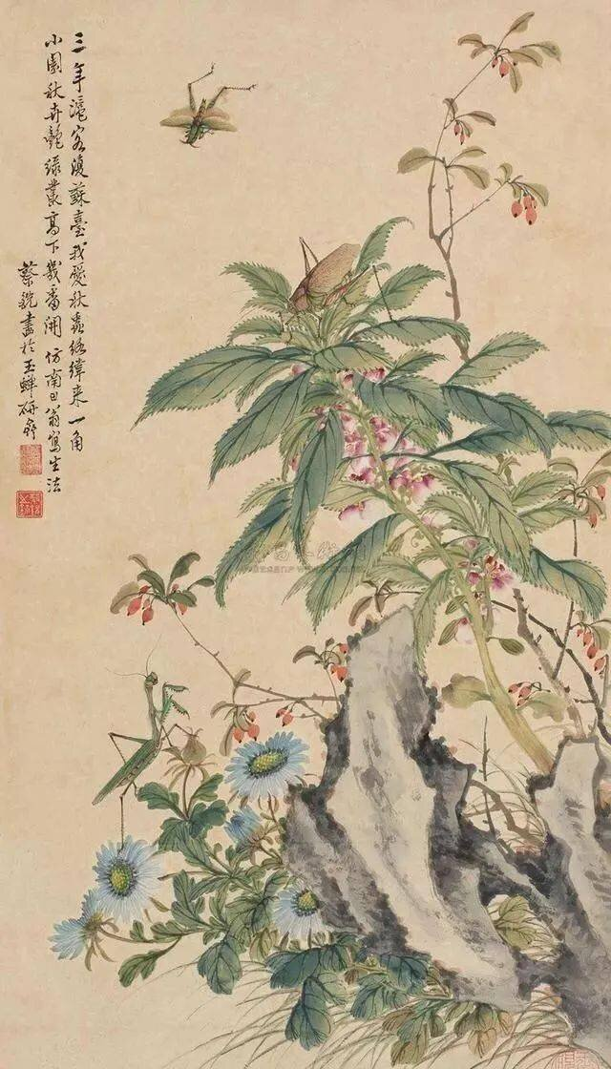
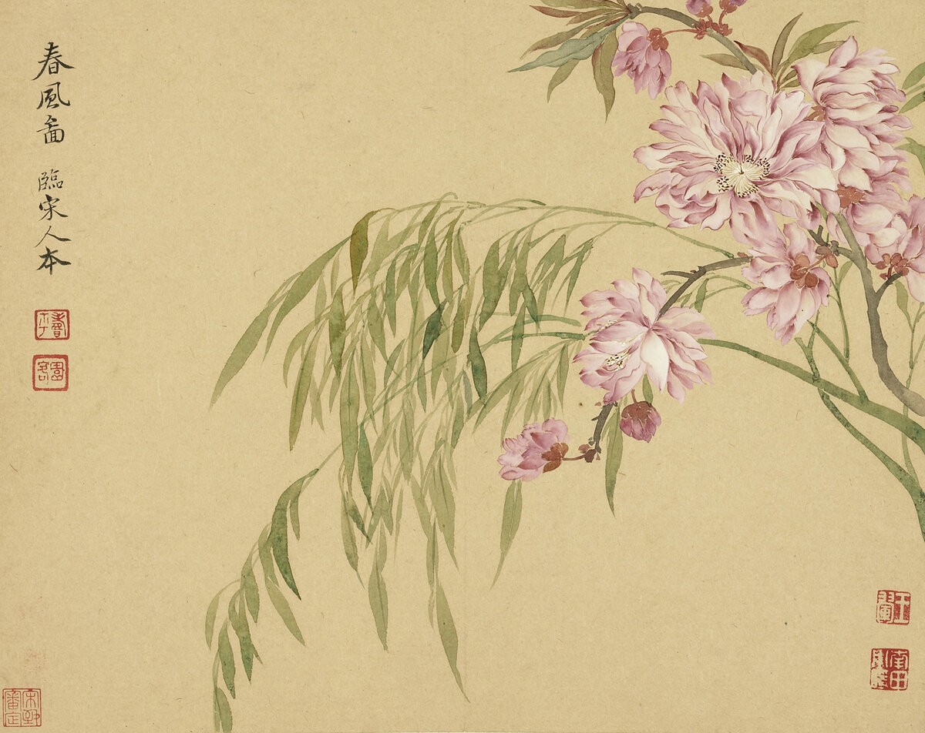
В Китае жанр «цветы и птицы» называется – «хуаняо» (кит. трад. 花鳥畫). Он отображать философскую идею буддистов в том, что во всех вещах, включая самые незначительные, кроется частица Вселенной – великое в малом. Кроме того, для китайской живописи характерен символизм, что является одной из основных черт, отличающих её от европейской.

Slide 9
ごせいちょうありがとうございました!
Спасибо за внимание!

